Slide 1
Die EU-Tierzuchtverordnung und das deutsche Tierzuchtgesetz
Umsetzung und Überwachung der Einhaltung

Slide 2
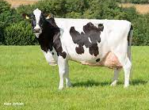
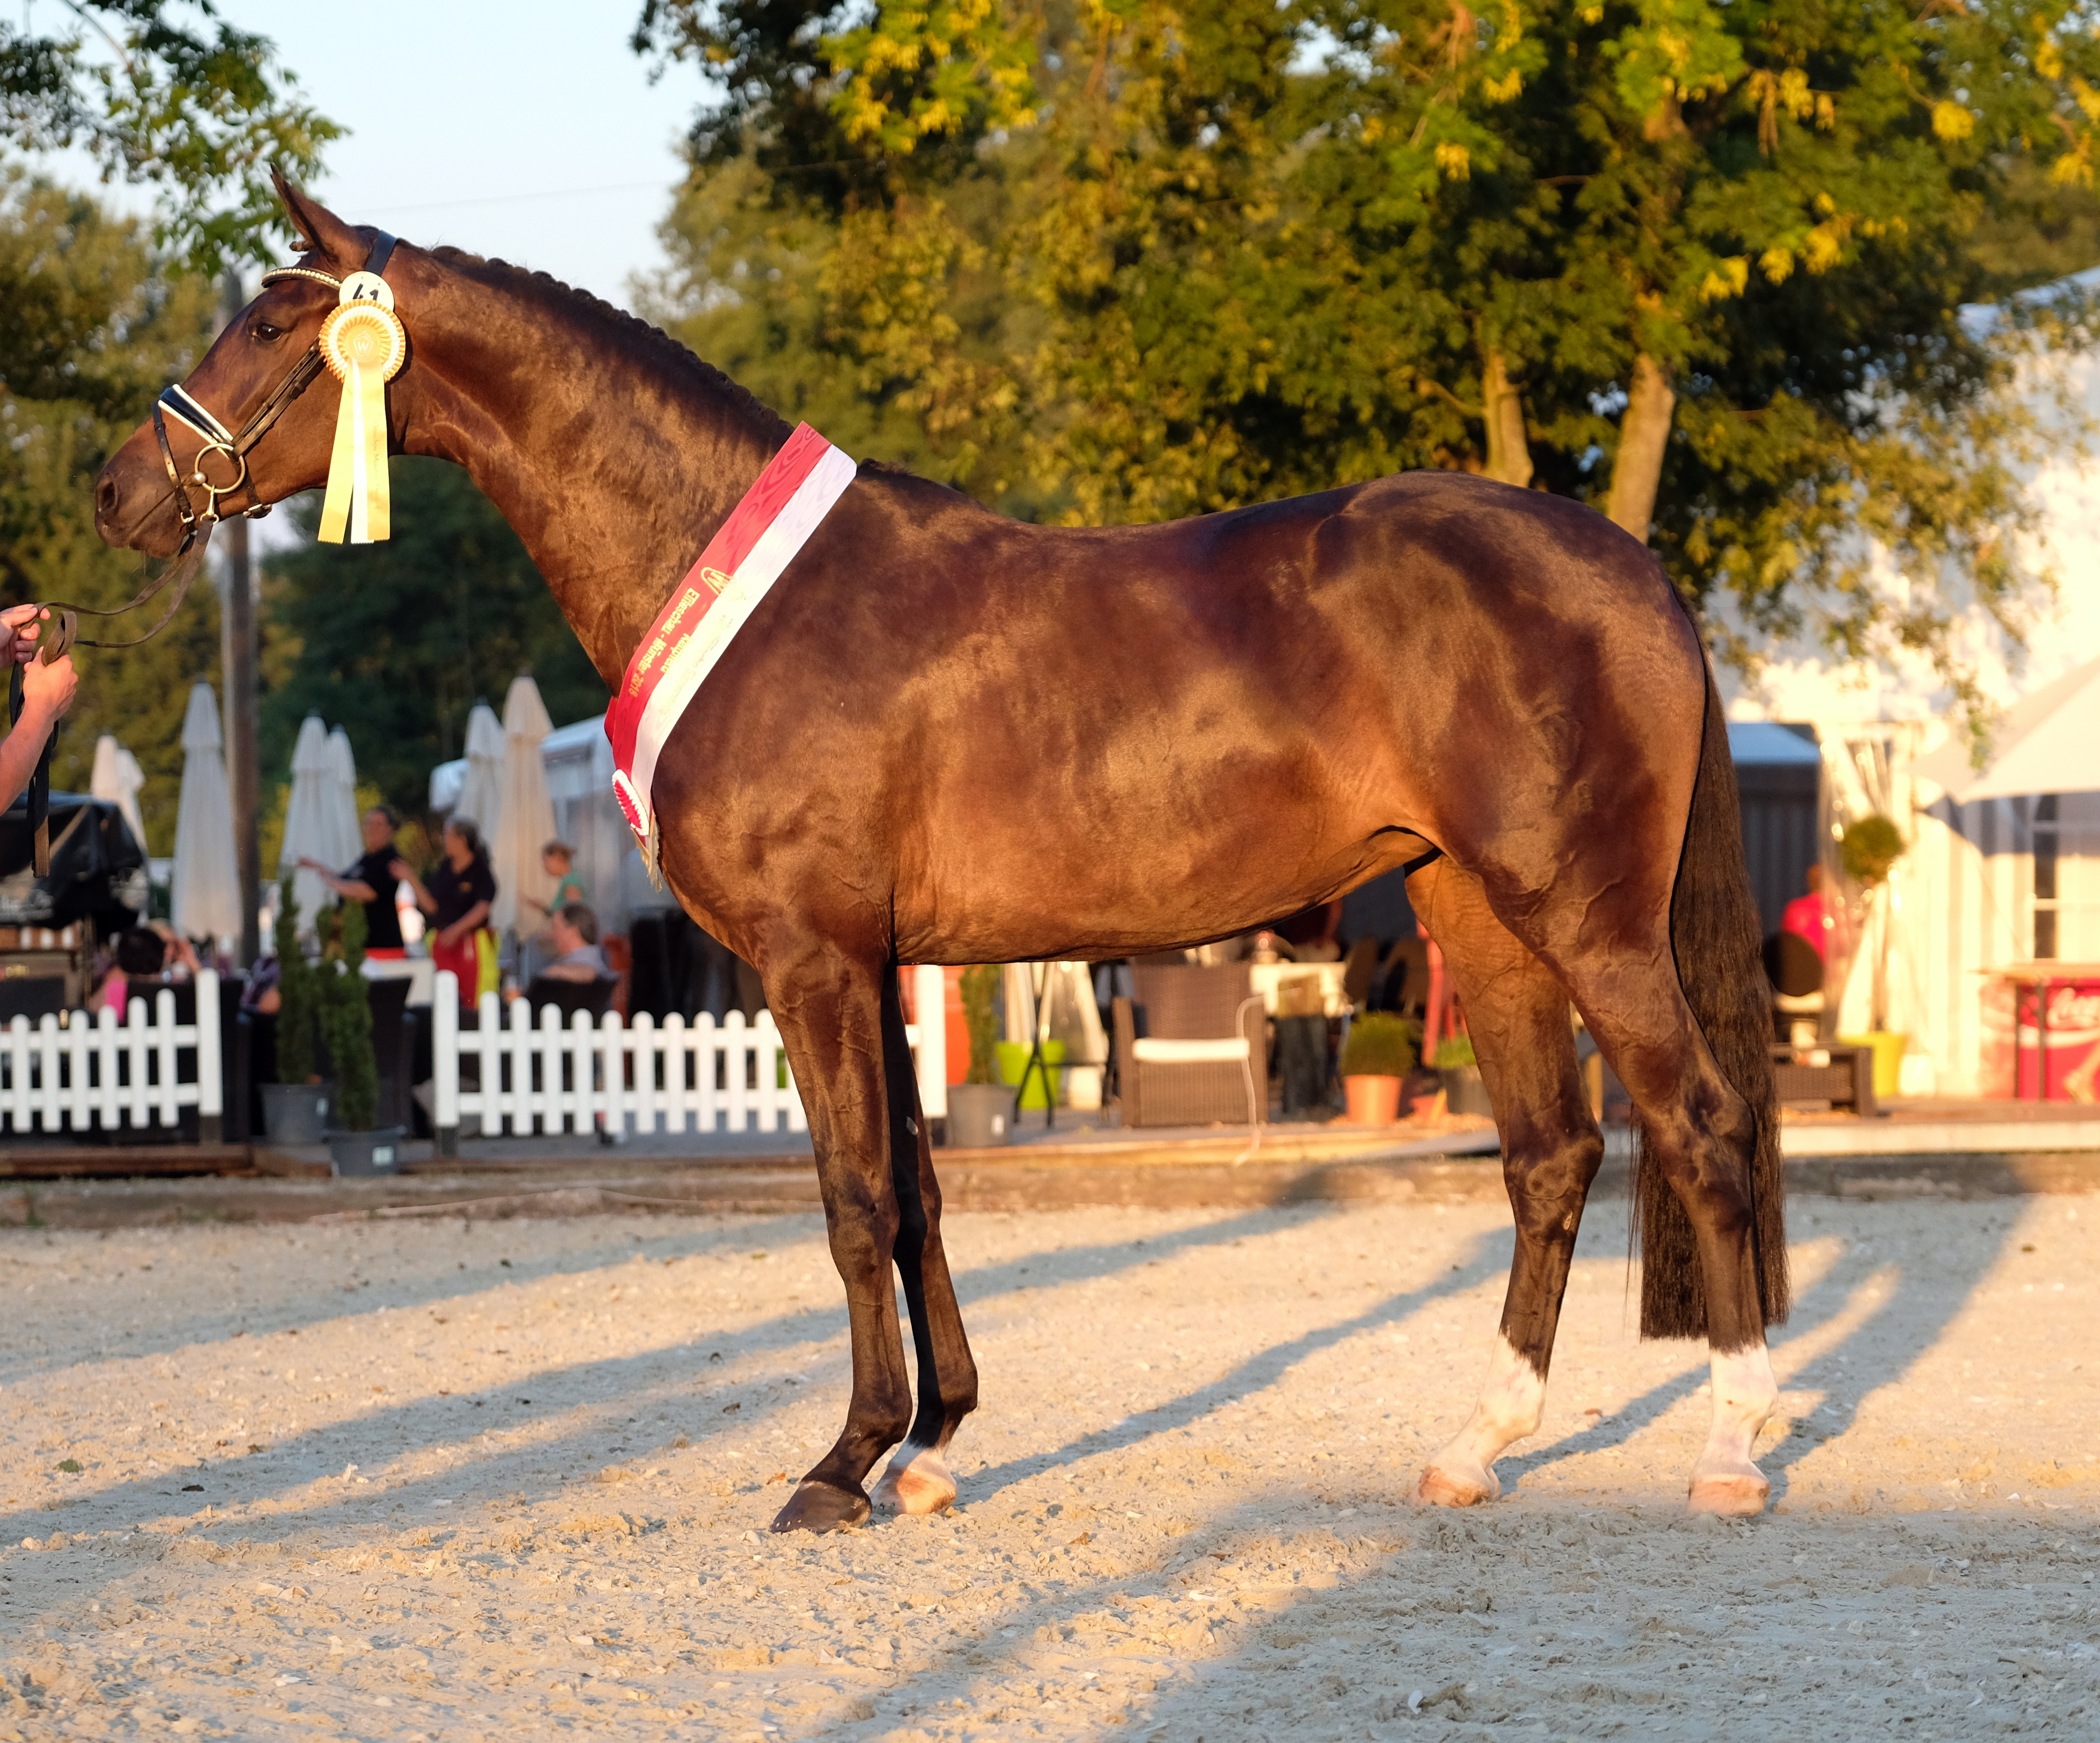
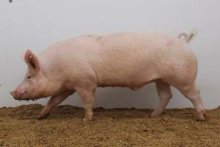
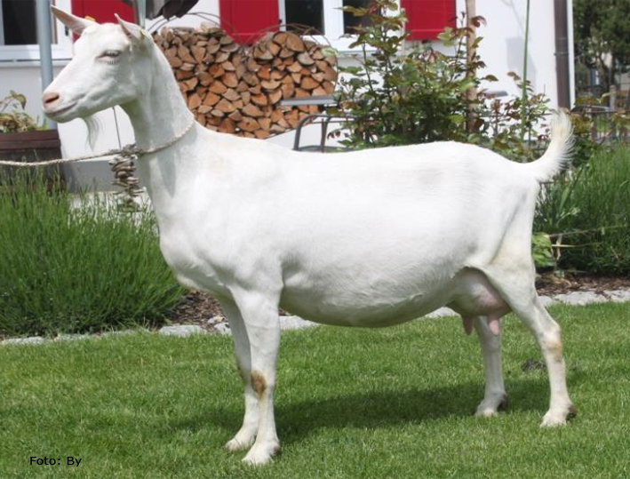
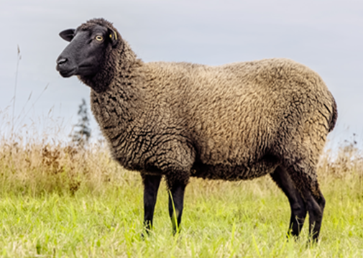
Tierzuchtrecht
Anwendungsbereich:
  Zuchttiere und deren Zuchtmaterial, wenn Tiere bzw. entstandene Nachkommen als
  reinrassige Tiere in ein Zuchtbuch eingetragen werden sollen
  Hybridzuchtschweine in ein Zuchtregister aufgenommen werden sollen

Slide 3

VO (EU) 2016/1012
Inhalte:
Tierzucht- und Abstammungsbestimmungen für den Handel mit Zuchttieren und deren Zuchtmaterial und für ihre Verbringung in die Union
Anerkennung Zuchtverbände und Zuchtunternehmen
Genehmigung Zuchtprogramme
Rechte und Pflichten von Züchtern, Zuchtverbänden und Zuchtunternehmen
Eintragung von Zuchttieren in Zuchtbücher
Zulassung zur Zucht von Zuchttieren und Zuchtmaterial
Leistungsprüfung und Zuchtwertschätzung
Tierzuchtbescheinigungen für Zuchttiere und Zuchtmaterial
Amtliche Kontrollen
Amtshilfe und Zusammenarbeit der Mitgliedsstaaten
Kontrollen durch die Kommission in Mitgliedsstaaten und Drittländern

Slide 4
Tierzuchtgesetz und Tierzuchtdurchführungsverordnung
Nationales Recht präzisiert und ergänzt EU-Recht wo notwendig
Zuständigkeiten der Behörden
Anforderungen an Anerkennungs- und Genehmigungsverfahren
Regelungen zu Vorbuchtieren
Erhalt der genetischen Vielfalt
Gewinnung, Anbieten, Abgabe und Verwendung von Zuchtmaterial
Anforderungen an qualifiziertes Personal im Zuchtverband/Zuchtunternehmen
Lehrgänge nach dem Tierzuchtgesetz
Bußgeldvorschriften

Slide 5
Begriffsbestimmungen
Zuchtverband eine Züchtervereinigung, Zuchtorganisation oder öffentliche Einrichtung […], […] für die Durchführung eines Zuchtprogramms bei reinrassigen Zuchttieren, die in ein von ihr geführtes oder angelegtes Zuchtbuch eingetragen sind, anerkannt ist
Zuchtunternehmen eine Züchtervereinigung, Zuchtorganisation, ein privates Unternehmen, das in einem geschlossenen Produktionssystem tätig ist, oder öffentliche Einrichtung[…], […] für die Durchführung eines Zuchtprogramms bei Hybridzuchtschweinen, welche in einem von ihr geführten oder angelegten Zuchtregister eingetragen sind, anerkannt ist
Notes:
Zuchtunternehmen bleiben im weiteren außen vor, da der Schwerpunkt auf den Bereich Rind gelegt werden soll

Slide 6
Zuchtverbände und Zuchtunternehmen
Zuchtverbände | Nordrhein-Westfalen | Deutschland
Rind | 4 | 33
Equiden | 5 | 37
Schafe | 2 | 17
Ziegen | 2 | 14
Schweine | 0 | 6
Zuchtunternehmen
Hybridschweine | 1 | 6

Slide 7











Anerkannte Zuchtverbände für die Rasse Holstein
Liste der anerkannten Verbände in Deutschland
https://tgrdeu.genres.de/en/animal-breeding-legislation/
Informationen anderer Mitgliedsstaaten erreichbar über
https://food.ec.europa.eu/animals/zootechnics/information-submitted-eu-countries-norway-and-switzerland_en

Slide 8




Umsetzung der VO (EU) 2016/1012 zum 01.11.2018
Arbeitsgruppe Mustersatzung und Musterzuchtprogramm
  Ziel: einheitliche Zuchtprogramme
  Organisation durch den jeweiligen Dachverband der Tierart
  Mitglieder:
  Vertreter des Dachverbandes, der Zuchtverbände und der Behörden

Slide 9

Anerkennung von Zuchtverbänden
Antragsstellung
  Schriftlich, entweder auf Papier oder elektronisch
  Bei der für den Hauptsitz zuständigen Behörde
  Vorlage von
    Satzung
    mindestens einem Zuchtprogramm
    Auszug Vereinsregister/Handelsregister
    Nachweis der Qualifikation des Zuchtleiters
    Personalspiegel mit Angabe der Qualifikation, der Aufgabe, Vertretungsregelungen, Unterschriften des Personals
Notes:
Anforderungen an Qualifikation des Zuchtleiters erläutern

Slide 10
Genehmigung von Zuchtprogrammen
Antragstellung
  Schriftlich, entweder auf Papier oder elektronisch
  Bei der Behörde, die den Zuchtverband anerkannt hat
  Vorlage von mindestens einem Zuchtprogramm, welches einem/mehreren der folgenden Ziele dient:
      Verbesserung der Rasse
      Erhaltung der Rasse
      Schaffung einer neuen Rasse
      Wiederherstellung einer Rasse

Slide 11
Satzung Teil A. Vereinsrechtliche/ genossenschaftsrechtliche Bestimmungen
Name, Rechtsform und Sitz
Zweck
Formen der Mitgliedschaft
Erwerb der Mitgliedschaft und Antrag auf Mitwirkung am Zuchtprogramm
Beendigung der Mitgliedschaft
Beendigung des Vertragsverhältnisses mit Nicht-Mitgliedern
Rechte und Pflichten aller Mitglieder
Gerichtsstand /Beilegung von vereinsrechtlichen/ genossenschaftsrechtl./ Streitigkeiten
Mitgliedsbeiträge
Organe des Zuchtverbandes
Vorstand
Mitgliederversammlung / Vertreterversammlung
Nachrangige Ordnungen
Auflösung des Zuchtverbandes / Vereins
Notes:
Recht auf Mitgliedschaft

Slide 12
Satzung Teil B. Tierzuchtrechtliche Bestimmungen
Grundlagen
Aufgaben des Zuchtverbandes
Zuchtleitung
Sachlicher Tätigkeitsbereich und geografisches Gebiet des Zuchtverbandes
Rechte und Pflichten der Züchter sowie des Zuchtverbandes im Vollzug des Zuchtprogrammes
Grundbestimmungen zu dem (n) Zuchtprogramm(en)
Grundbestimmungen zum Zuchtbuch
Zuchtdokumentation
Sicherung der Abstammung
Verbandsanerkennung
Tierzuchtbescheinigungen
Eintragungsbestätigung für ein in einer Zusätzlichen Abteilung eingetragenes Tier
Leistungsprüfung und Zuchtwertschätzung
Datennutzung
Beilegung von Streitigkeiten

Slide 13
Zuchtprogramm
Zuchtverbände haben das Recht,
  ihre Zuchtprogramme eigenständig festzulegen und durchzuführen.

Slide 14
Inhalte eines Zuchtprogramms
Eigenschaften und Definition der Rasse sowie Ziele des Zuchtprogramms
  Rassedefinition und Eigenschaften
  Zuchtziel
Geographisches Gebiet und Umfang der Zuchtpopulation
Zuchtmethode

Slide 15
Inhalte eines Zuchtprogramms
Leistungsprüfung
  Milchleistung und somatischer Zellgehalt
  Melkbarkeit und Temperament
  Äußere Erscheinung
  Funktionale Merkmale
  Genomische Untersuchungen
Durchführung der Zuchtwertschätzung
  Gesamt- und Teilzuchtwerte
  Genomische Zuchtwerte
  Veröffentlichung genomischer Zuchtwerte

Slide 16
Leistungsprüfung (LP) und Zuchtwertschätzung (ZWS)
LP und ZWS werden durch Zuchtverbände selbst oder durch von ihnen beauftragte Dritte durchgeführt
LP durch Landeskontrollverbände
ZWS durch vit
Notes:
Mehr dazu im Vortrag vit

Slide 17
Inhalte eines Zuchtprogramms
Selektion
  Verbandsanerkennung (Körung) von Jungbullen
  Auswahl von Bullen und Bullenmüttern
  Einsatz von Bullen zur Nachkommenprüfung (Prüfeinsatz)

Slide 18

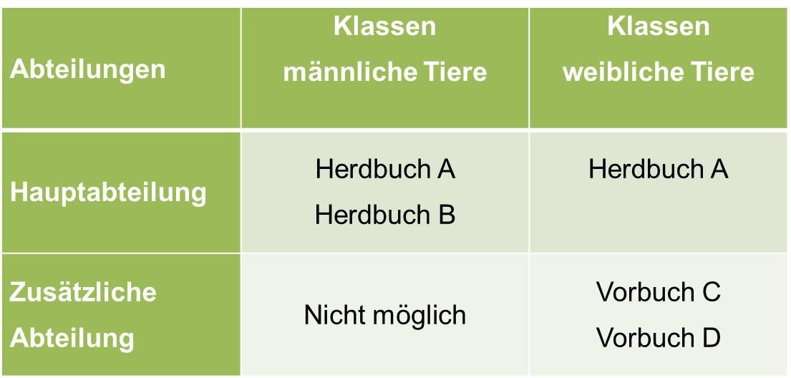
Inhalte eines Zuchtprogramms
Führung des Zuchtbuches
  Zuchtbucheinteilung
1889 Anerkennung von Zuchtverbänden durch die DLG

Slide 19
Inhalte eines Zuchtprogramms
Führung des Zuchtbuches
  Zuchtdokumentation (im Betrieb)
  Daten, Fristen und Zuständigkeiten für die Meldung
  Inhalt des Zuchtbuches
  Zuchtbuchaufnahme

Slide 20
Inhalte eines Zuchtprogramms
Identitätssicherung / Abstammungssicherung
  Anerkannte Methoden
    DNA-Mikrosatelliten, Blutgruppenbestimmung, SNP-Typisierung
  Routine- und Anlassbezogene Überprüfung der Abstammung
    Stichprobe 0,2% der weiblichen geborenen Tiere
    Alle Nachkommen aus ET
    Alle männlichen und weiblichen Tiere, von denen Zuchtmaterial gewonnen wird
    Bei Unstimmigkeiten in der Zuchtdokumentation
    Verspätete Kalbemeldung
    Zweifelsfälle

Slide 21
Inhalte eines Zuchtprogramms
Bestimmungen für Tiere von denen Zuchtmaterial gewonnen wird
Zur Besamung zugelassene Bullen:
  verbandsanerkannt (Herdbuch A)
  väterliche und mütterliche Abstammung bestätigt
  Sicherheit im Zuchtwert des Merkmales Milch mindestens 50 % (oder Prüfeinsatz)
Weibliche Tiere zur Entnahme von Eizellen/Embryonen:
  Leistungsprüfung oder Zuchtwertschätzung
  väterliche Abstammung bestätigt
  aktuelle Tierzuchtbescheinigung liegt vor

Slide 22
Inhalte eines Zuchtprogramms
Ausstellung von Tierzuchtbescheinigungen
  Tierzuchtbescheinigungen für reinrassige Zuchtrinder
  Eintragungsbestätigungen für Vorbuchtiere
  Tierzuchtbescheinigungen für Zuchtmaterial

Slide 24
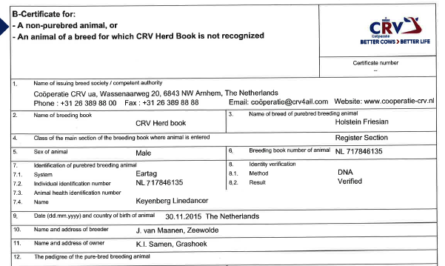

Slide 25
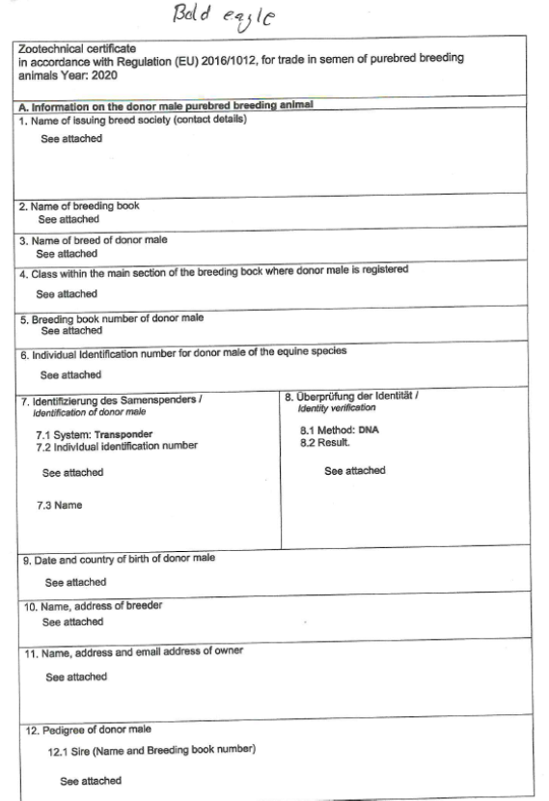
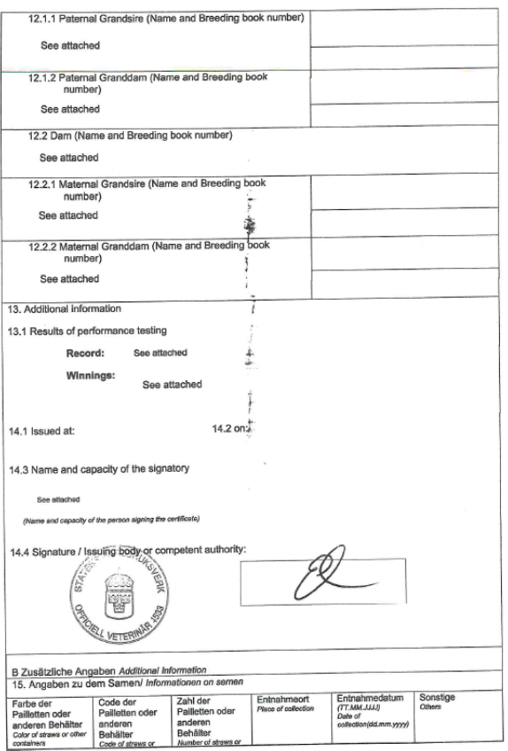
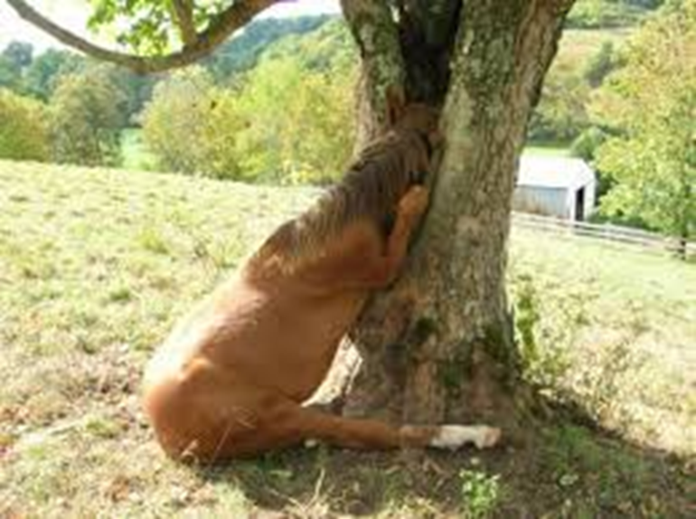

Slide 26
Inhalte eines Zuchtprogramms
Genetische Besonderheiten und Erbfehler
  Genetische Besonderheiten
  Erbfehler
  Gentechnische Besonderheiten (Klone und ihre Nachkommen)

Slide 27
Inhalte eines Zuchtprogramms
Beauftragte Dritte
  LKV
  VIT
  Zuchtmaterialbetriebe
  ….

Slide 28
Weiterer Ablauf im Anerkennungs-/Genehmigungsverfahren
  Prüfung der eingereichten Unterlagen
  Weiterleitung an andere Behörden im geographischen Gebiet, mit der Möglichkeit zur Stellungnahme
  Erstellung eines Bescheids, ggf. mit Auflagen, Befristungen,…

Slide 29
Änderungen der Satzung / des Zuchtprogramms
  Änderungen sind mitzuteilen
  Wesentliche Änderungen müssen vor der Umsetzung genehmigt werden

Slide 30
Verbringung von Zuchttieren/Zuchtmaterial in die EU
Anforderungen an Zuchtstellen in Drittländern
  Geführtes Zuchtprogramm ist gleichwertig in Bezug auf
    Eintragung von Zuchttieren
    Zulassung von Zuchttieren zur Zucht
    Verwendung von Zuchtmaterial
    Methoden der Leistungsprüfung und Zuchtwertschätzung
  Überwachung/Kontrolle durch amtlichen Dienst im Drittland

Slide 31
Verbringung von Zuchttieren/Zuchtmaterial in die EU
Eintragung von in die Union verbrachten Zuchttieren und aus in die EU verbrachtem Zuchtmaterial erzeugten Nachkommen
  Voraussetzung
    Zuchttier bzw. Spendertiere sind im Zuchtbuch einer Zuchtstelle im Drittland eingetragen
    Zuchtmaterial erfüllt die Anforderungen an LP und ZWS
    Zuchttier erfüllt die Anforderungen an die Eigenschaften der Rasse
    Zuchtstelle ist in der Liste der Zuchtstellen geführt

Slide 32
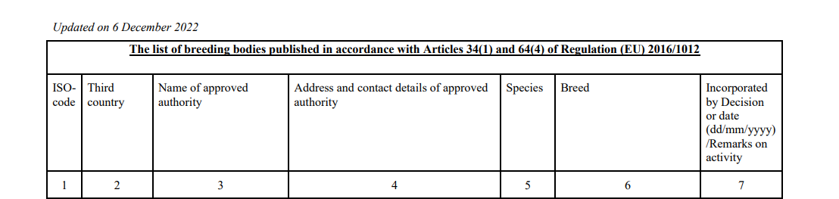
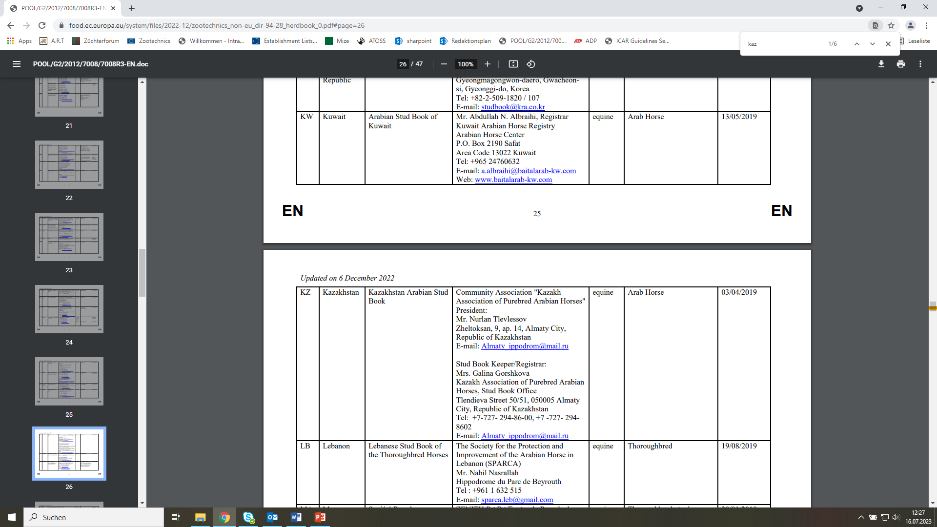
Verbringung von Zuchttieren/Zuchtmaterial in die EU
Liste der Zuchtstellen in Drittländern
https://food.ec.europa.eu/animals/zootechnics/non-eu-countries-information_en

Slide 33
Amtliche Kontrollen
Pflichten der zuständigen Behörden
Sicherstellung
  der Wirksamkeit
  der Angemessenheit
  der Objektivität
  der Qualität
  der Einheitlichkeit der Kontrollen.
  dass keine Interessenskonflikte zwischen Personal und Akteuren bestehen
  dass genügend qualifiziertes, geschultes und erfahrenes Personal zur Durchführung der Kontrollen zur Verfügung steht
Verfügen über die rechtliche Befugnis amtliche Kontrollen durchzuführen und ggf. notwendige Maßnahmen zu ergreifen

Slide 34
Amtliche Kontrollen
Mit angemessener Häufigkeit unter Berücksichtigung
  des Risikos für Verstöße
  der Ergebnisse früherer amtlicher Kontrollen
  der Verlässlichkeit und der Ergebnisse der Eigenkontrollen des Akteurs
  von Hinweisen auf die Nichteinhaltung der Verordnung
Nach dokumentierten Verfahren
  die Anweisungen für das Kontrollpersonal enthalten
Nach Ankündigung
Immer auf dieselbe Weise, unabhängig von Herkunft der
Zuchttiere
Notes:
In einer Art, die die Belastung der Akteure minimiert

Slide 35
Amtliche Kontrollen
  Durchführung mit einem hohen Maß an Transparenz
  Relevante Informationen über die Organisation und Durchführung werden öffentlich zugänglich gemacht
  Jede Kontrolle ist schriftlich zu dokumentieren

Slide 36
Amtliche Kontrollen
Handbuch tierzuchtrechtliche Überwachung
  Einheitliche Überwachung in Deutschland
  Ca. 30 Prüfprotokolle mit Anweisungen/Hinweisen für das Kontrollpersonal
Das Handbuch finden Sie hier:
http://www.landwirtschaftskammern.de/tierzuchtrecht/index.htm

Slide 37
Überprüfung eines Zuchtverbandes
Vorbereitung
  Bei Routinekontrolle Ankündigung max. 14 Tage vor Termin
  Zuchtverband zwecks Vorbereitung Protokoll zur Verfügung stellen
  Meldebogen Zuchttierbestand und Personalspiegel zur Verfügung stellen
  Internetauftritt des Zuchtverbandes prüfen
  Stichprobe von Tieren auswählen (z.B. Auktionskatalog, Ergebnisse ZWS, …)

Slide 38
Überprüfung eines Zuchtverbandes
Prüfung in der Geschäftsstelle
  Ordnungsgemäße Beschlussfassungen zu Änderungen an Satzung/Zuchtprogramm
  Einsicht in Mitgliederverwaltung
  Einsicht in Herdbuchdatenbank
  Prüfung der Einhaltung der Eintragungsvoraussetzungen
  Abstammungsüberprüfung – Umgang mit bestrittenen Abstammungen
  Fehlerlisten und ihre Bearbeitung
  Tierzuchtbescheinigungen (Ausstellung, Archivierung, „fremde“)
  Controlling beauftragter Dritter
  Auswahl zu überprüfender Zuchtbetriebe

Slide 39
Überprüfung eines Zuchtverbandes
Nachbereitung
  ggf. fehlende Unterlagen anfordern
  Protokoll an den Zuchtverband versenden
  ggf. Maßnahmen anordnen
  ggf. Ordnungswidrigkeitenverfahren einleiten
  Ergebnis und Maßnahmen in Statistik erfassen

Slide 40
Mögliche Maßnahmen
  Verbot der Abgabe von Vorbuchtieren, Zuchttieren und Zuchtmaterial
  Verbot der Durchführung der Leistungsprüfung und Zuchtwertschätzung
  Sicherstellung und/oder Vernichtung von Samen, Eizellen, Embryonen
  Berichtigung / Rücknahme von Eintragungen in ein Zuchtbuch/Zuchtregister
  Änderung der Gliederung des Zuchtbuches/Zuchtregisters
  Einziehen/Neuausstellung von Tierzuchtbescheinigungen/Eintragungsbestätigungen
  Abstammungsüberprüfung
  Ordnungsgemäße Durchführung von Leistungsprüfung und Zuchtwertschätzung

Slide 41

Bußgeldvorschriften
  Ordnungswidrigkeit bis 20.000 Euro
  unvollständige Aufzeichnungen
  Aufbewahrungsfrist nicht eingehalten
  Ordnungswidrigkeit bis 50.000 Euro
  Ohne Anerkennung als anerkannter Zuchtverband auftreten
  Ohne Genehmigung ein Zuchtprogramm durchführen
  Verwendung von Samen durch nicht autorisierte Personen
  unerlaubtes Anbieten oder Abgeben von Zuchttieren, Samen, Eizellen, Embryonen
  Angebotene Samen, Eizellen, Embryonen erfüllen nicht die Anforderungen
  Nichtbefolgen einer behördlichen Anordnung

Slide 42
Schulung Kontrollpersonal
  Jährliche Schulung des Kontrollpersonals
  Praktische Durchführung/Demonstration von Kontrollen
    Überprüfung Besamungsstation
    Überprüfung der Durchführung der MLP im Betrieb
  Diskussion aktueller Fragestellungen
  Austausch bei Problemen in der Überwachung

Slide 43
Vielen Dank für Ihre Aufmerksamkeit!
Kontakt:

